Slide 1








CHÀO mừng QUÝ THẦY, CÔ VÀ CÁC EM HỌC SINH
Môn: Ngữ Văn
Lớp: 10A3
Tiết: 92
GV: Huỳnh Thị Hằng Ny

Slide 2




KHỞI ĐỘNG
Mời Cô và các em học sinh cùng xem video sau
Cảm nhận của em về ca từ và hình ảnh được thể hiện trong MV ca nhạc Bắc Ninh Bắc Bling của Hoà Minzy?
Về ca từ:Bắc Ninh Bắc Bling” là sự kết hợp đầy sáng tạo giữa ngôn ngữ hiện đại và chất liệu dân gian.
Những câu như “người ơi người ở đừng về” – vốn là đặc sản của quan họ – được giữ nguyên bản, như một lời nhấn mạnh về giá trị không thể thay thế của văn hóa dân tộc giữa dòng chảy sôi động của âm nhạc hiện đại.

Slide 3
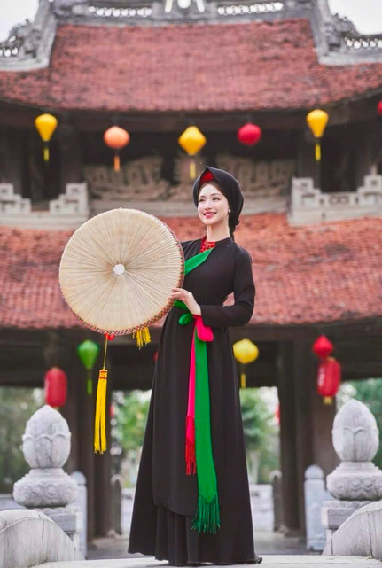
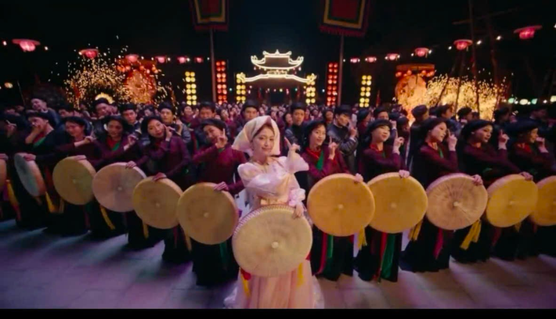
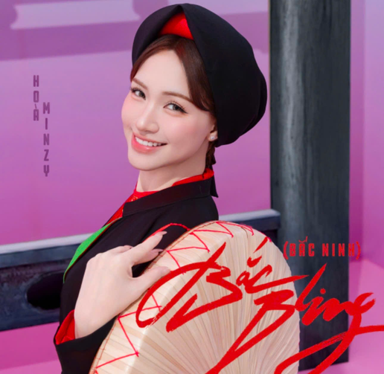
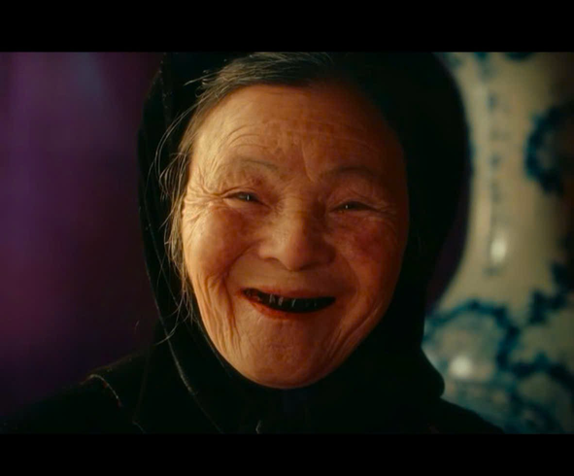
KHỞI ĐỘNG
Về hình ảnh: tái hiện không gian Bắc Ninh với những hình ảnh đậm chất truyền thống: Nón quai thao, áo tứ thân, lễ hội làng, sân đình.....Kết hợp với hiệu ứng hình ảnh sôi động, vũ đạo trẻ trung. Sự xuất hiện yếu tố “bling” - lấp lánh, nổi bật đậm chất gen z càng làm tôn lên vẻ đẹp theo một cách mới mẻ, hiện đại.

Slide 4




BẢN SẮC LÀ HÀNH TRANG
Nguyễn Sĩ Dũng

Slide 5
HÌNH THÀNH KIẾN THỨC

Slide 6

I. TÌM HIỂU CHUNG
  Khái lược chung về văn nghị luận
Nêu đặc điểm của văn nghị luận?
Trình bày đặc điểm các yếu tố: Luận đề, luận điểm?
Cách sắp xếp các luận đề, luận điểm, lí lẽ và dẫn chứng có ý nghĩa gì trong văn bản?
Nhiệm vụ:

Slide 7

I. TÌM HIỂU CHUNG
  Khái lược chung về văn nghị luận
Văn nghị luận:
Người nói, người viết chủ yếu sử dụng lí lẽ, dẫn chứng, lập luận nhằm xác lập cho người đọc, người nghe một quan điểm tư tưởng nhất định
Có luận điểm rõ ràng, lí lẽ, dẫn chứng thuyết phục, hướng tới giải quyết những vấn đề đặt ra trong cuộc sống, xã hội.
Thường có sự tham gia của yếu tố biểu cảm biểu hiện qua ngôn từ, thái độ của người viết.

Slide 8

I. TÌM HIỂU CHUNG
Cách sắp xếp, trình bày luận đề , luận điểm, lí lẽ và dẫn chứng
Luận đề:
Là quan điểm bao trùm toàn bộ bài viết, nêu ở nhan đề hoặc phần mở đầu của bài viết.
Luận điểm:
  Triển khai làm rõ cho luận đề.
  Số luận điểm nhiều hay ít tùy thuộc vào dung lượng và nội dung của vấn đề.
Thường trình bày bằng một câu khái quát và được làm sáng tỏ bằng các lý lẽ, dẫn chứng.
Cách sắp xếp, trình bày các yếu tố trên thể hiện bố cục và trình tự thứ bậc của hệ thống ý trong bài nghị luận.
=> Bài viết rõ ràng, mạch lạc, có sức thuyết phục cao.

Slide 9
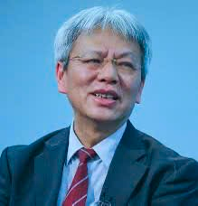
I. TÌM HIỂU CHUNG
2.Tác giả
Nguyễn Sĩ Dũng 1955
- Quê ở Nghệ An.
- Ông là một tiến sĩ ngành giáo dục học, nhà khoa học; Là nhà phản biện xã hội và chuyên gia trong lĩnh vực khoa học chính trị của Việt Nam hiện nay.
- Tác phẩm chính: "Những nghịch lý của thời gian", “Thế sự - một góc nhìn”,...

Slide 10

I. TÌM HIỂU CHUNG
3.Tác phẩm
Nêu những hiểu biết của em về văn bản Bản sắc là hành trang?
Xác định thể loại, bố cục của văn bản?
Nhiệm vụ:
Thêm tiêu đề phụ

Slide 11
I. TÌM HIỂU CHUNG
3.Tác phẩm
  Xuất xứ đoạn trích: Trích trong Những nghịch lý của thời gian năm 2011
  Thể loại: Văn bản nghị luận
  Bố cục:
- Mở bài: Từ đầu đến biến vào thế giới: Giới thiệu bản sắc văn hoá là hành trang hoà nhập thế giới
- Thân bài: Tiếp đến lẫn nước ngoài: Tầm quan trọng, giá trị của bản sắc và việc giữ gìn bản sắc trong quá trình hội nhập
- Kết bài: Còn lại: Trách nhiệm giữ gìn và phát huy bản sắc dân tộc của mỗi cá nhân.

Slide 12
II TÌM HIỂU CHI TIẾT
  Nhan đề Bản sắc là hành trang
Em hiểu như thế nào về nhan đề Bản sắc là hành trang?
Nhan đề này cho em biết vấn đề tác giả bàn luận trong văn bản là gì? Vấn đề ấy có ý nghĩa như thế nào trong bối cảnh toàn cầu hoá và hội nhập?
Nhiệm vụ:

Slide 13
II TÌM HIỂU CHI TIẾT
  Nhan đề Bản sắc là hành trang
+ Bản sắc là những nét đặc trưng, tạo nên vẻ riêng, độc đáo của đối tượng.
+ Hành trang là những cái mang theo khi đi xa.
-Khi đặt trong nhan đề này, “hành trang” được hiểu là sự chuẩn bị về con người, về tri thức, kỹ năng, thói quen...cho một hành trình quan trọng.
=>Nhan đề muốn nói: những nét đặc thù, đặc sắc làm nên diện mạo, giá trị riêng chính là những điều phải mang theo trong hiện tại và tương lai. Nhan đề gợi mở vấn đề giữ gìn và phát huy bản sắc (văn hoá) của dân tộc.
=> Trong bối cảnh toàn cầu hoá và hội nhập, đây thực sự là vấn đề có ý nghĩa với cả dân tộc và mỗi cá nhân vì nguy cơ hoà tan, mất bản sắc văn hoá truyền thống...đã và đang hiện hữu ở những mức dộ khác nhau.

Slide 14
II TÌM HIỂU CHI TIẾT
2. Mở bài: Bản sắc dân tộc trong thòi kỳ hội nhập
Nhiệm vụ:
Theo tác giả, Hội nhập có nghĩa là gì? Cách định nghĩa của tác giả có gì đặc biệt? Nhận xét về nghệ thuật đặt vấn đề của tác giả ở luận điểm?

Slide 15
II TÌM HIỂU CHI TIẾT
2. Mở bài: Bản sắc dân tộc trong thòi kỳ hội nhập
  Khái niệm hội nhập: Hôi nhập là viêc sông kết vào với biển, chứ không phải việc sông tan biến vào trong biển.
+ Khái niệm mới mẻ, dễ hiểu.
+ Khẳng định: hội nhập là quá trình hòa nhập chứ không hòa tan.
Đặt ra vấn để có ý nghĩa quan trọng với Việt Nam và cả thế giới.

Slide 16

II.TÌM HIỂU CHI TIẾT
2. Mở bài: Bản sắc dân tộc trong thòi kỳ hội nhập
  Nghệ thuật đặt vấn đề
Cách giới thiệu vấn để trực tiếp, ngắn gọn, nhấn mạnh nội dung vấn để.
Ngôn ngữ giàu hình ảnh, cách diễn đạt bằng liên tưởng so sánh sáng tạo.

Slide 17
Câu 1: Văn bản Bản sắc là hành trang thuộc thể văn học nào?
III LUYỆN TẬP
Dựa vào kiến thức vừa học được, em hãy trả lời các câu hỏi sau đây:
Trả lời: Văn bản nghị luận

Slide 18
III LUYỆN TẬP
Dựa vào kiến thức vừa học được, em hãy trả lời các câu hỏi sau đây:
Câu 2: Văn bản Bản sắc là hành trang được trích từ tác phẩm nào?
Trả lời: Những nghịch lí của thời gian
Câu 3: Luận đề là quan điểm bao trùm toàn bộ bài viết thường đặt tại ví trí nào ?
trả lời: Ở nhan đề hoặc phần mở đầu bài viết

Slide 19
IV. VẬN DỤNG
Trong thời đại hội nhập quốc tế, việc giữ gìn bản sắc cá nhân và dân tộc có ý nghĩa như thế nào đối với giới trẻ ngày nay?
Gợi ý triển khai:
• Hội nhập là tiếp nhận, không hòa tan.
• Bản sắc giúp định vị bản thân trong tập thể, cộng đồng.
• Ví dụ thực tế: trang phục truyền thống, phong tục tập quán, tiếng mẹ đẻ…

Slide 20

THANK YOU

